Slide 1
Функцияның шегі және туындысы
Алгебра

Slide 2
Сабақтың мақсаты
аргумент өсімшесі мен функция өсімшесінің анықтамаларын білу;
функция туындысының анықтамасын білу білу және анықтама бойынша функцияның туындысын табу;
тұрақты функцияның және дәрежелік функцияның туындыларын табу;
дифференциалдаудың ережелерін білу және қолдану

Slide 3


$y=f(x)$ функциясы $x=x_{0}$ нүктесінің маңында анықталсын.
Аргументтің өсімшесі: Δx = x – x₀. Осыдан x = x₀ + Δx екені шығады.
Функцияның өсімшесі: Δy = f(x₀ + Δx) – f(x₀).
Анықтама. Функция өсімшесінің аргумент өсімшесіне қатынасының аргумент өсімшесінің нөлге ұмтылғандағы шегі бар болса, ол шек функцияның туындысы деп аталады.
Оны былай белгілейді: $f^{′}\left(x_{0}\right); y^{′}; \frac{dy}{dx}; \frac{df(x_{0})}{dx}$.

Slide 4
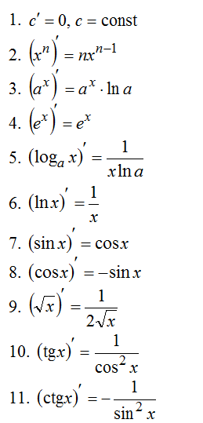

1-ереже. Екі функцияның қосындысының туындысы:
(f(x) + g(x))' = f '(x) + g'(x);
2-ереже. Екі функцияның көбейтіндісінің туындысы:
(f (x)·g(x))' = f '(x)g(x) + f (x) g'(x);
3-ереже. Екі функцияның бөліндісінің туындысы:
$${\left(\frac{f(x)}{\text{g}(x)}\right)}^{′}=\frac{f^{′}\left(x\right)\text{g}\left(x\right)−f(x){\text{g}}^{′}(x)}{{\left(\text{g}(x)\right)}^{2}}$$

Slide 5

1–мысал: $f(x)=x$ функциясының туындысын табу керек.
Шешуі:
$$∆y=f\left(x+∆x\right)−f\left(x\right)$$
$$∆y=x+∆x−x=∆x$$
$${ y}^{′}=\lim_{∆x→0}\frac{∆y}{∆x}$$
$${ x}^{′}=\lim_{∆x→0}{\frac{∆x}{∆x}=1}$$

Slide 6

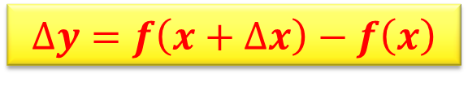
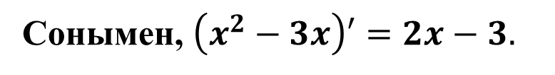


2–мысал: $f\left(x\right)=x^{2}−3x$ функциясының туындысын табу керек.
Шешуі:
$$∆y={\left(x+∆x\right)}^{2}−3\left(x+∆x\right)−\left(x^{2}−3x\right)=$$
$$\left(x^{2}−3x\right)′=\lim_{∆x→0}\frac{2x∆x−3∆x+{\left(∆x\right)}^{2}}{∆x}=$$
$$∆y=f\left(x+∆x\right)−f\left(x\right)$$
$$=2x∆x−3∆x+{\left(∆x\right)}^{2}$$
$$\underset{∆x→0}{=lim}\left(2x−3+∆x\right)=2x−3$$
Сонымен, $\left(x^{2}−3x\right)′=2x−3.$

Slide 7

№1. $y=f(x)$ функциясының $x=x_{0}$ нүктесіндегі өсімшесін табыңдар:
$$f\left(x\right)=1−2x, x_{0}=4, ∆x=0,01$$
Шешуі:
$$∆y=f\left(x_{0}+∆x\right)−f\left(x_{0}\right)$$
$$∆y=y\left(4+0,01\right)−y\left(4\right)=y\left(4,01\right)−y\left(4\right)=$$
$$=\left(1−2∙4,01\right)−\left(1−2∙4\right)=$$
$$=\left(1−8,02\right)−\left(1−8\right)=−7,02−\left(−7\right)=$$
$$=7−7,02=−0,02$$

Slide 8
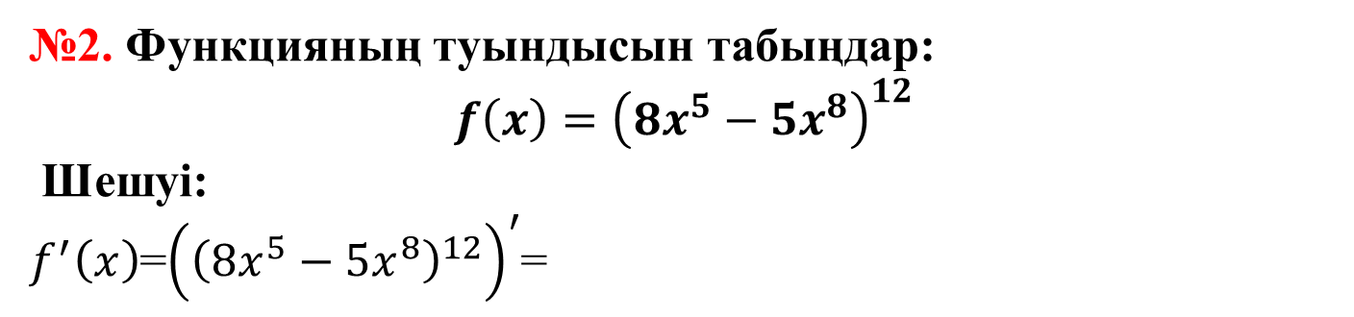
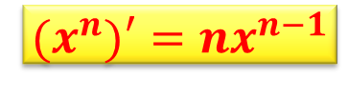

№2. Функцияның туындысын табыңдар:
$$f\left(x\right)={\left({8x}^{5}−{5x}^{8}\right)}^{12}$$
Шешуі:
$f^{′}\left(x\right)$=${\left({\left({8x}^{5}−{5x}^{8}\right)}^{12}\right)}^{′}$=
$${(x}^{n})′=nx^{n−1}$$
$$12{\left({8x}^{5}−{5x}^{8}\right)}^{11}{\left({8x}^{5}−{5x}^{8}\right)}^{′}=$$
$$=12{\left({8x}^{5}−{5x}^{8}\right)}^{11}∙\left(40x^{4}−40x^{7}\right)$$

Slide 9

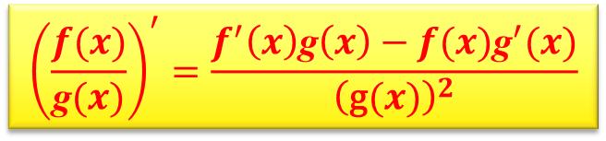

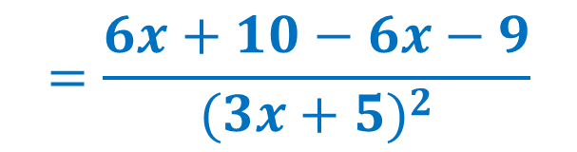
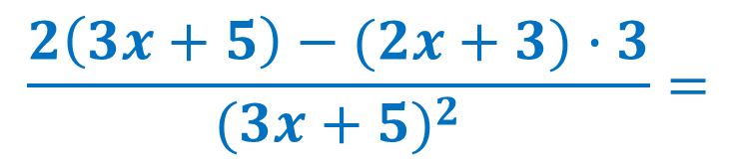
№3. Функцияның туындысын табыңдар: $f\left(x\right)=\frac{2x+3}{3x+5}$
Шешуі:
$$f^{′}\left(x\right)={\left(\frac{2x+3}{3x+5}\right)}^{′}=$$
$${\left(\frac{f(x)}{\text{g}(x)}\right)}^{′}=\frac{f^{′}\left(x\right)\text{g}\left(x\right)−f(x){\text{g}}^{′}(x)}{{\left(\text{g}(x)\right)}^{2}}$$
$$\frac{2\left(3x+5\right)−(2x+3)∙3}{{(3x+5)}^{2}}=$$
$$=\frac{6x+10−6x−9}{{(3x+5)}^{2}}$$
$$=\frac{1}{{(3x+5)}^{2}}$$

Slide 10

Оқу тапсырмасы
№4. $y=f(x)$ функциясының $x=x_{0}$ нүктесіндегі өсімшесін табыңдар:
$$f\left(x\right)=−2x+1,6;{ x}_{0}=−3, ∆x=−0,1$$
№5. Функцияның туындысын табыңдар:
f$\left(x\right)$=${\left({4x}^{10}−5x\right)}^{10}$
№6. Функцияның туындысын табыңдар: $f\left(x\right)=\frac{x+3}{x−1}$

Slide 11
Назарларыңызға
рақмет!

